Slide 1
NAUKA ORGANIZACJI I ZARZĄDZANIA
KONFLIKT W ORGANIZACJI
Barbara Zyzda

Slide 2
MARY PARKER FOLLETT
Koncepcja „konfliktu konstruktywnego”
Konflikt to nie zło, ale normalny proces funkcjonowania organizacji „za którego pośrednictwem powstaje cenna różnica potencjałów przynosząca korzyści wszystkim zainteresowanym
Pogląd rewolucyjny, dotąd nikt nie zajmował się konfliktem z punktu widzenia nauki
W ramach eksperymentu w Hawthorne konflikt postrzegano jako zjawisko dysfunkcjonalne, wynikające z niedostatecznej komunikacji, braku otwartości, wzajemnego zaufania, nieumiejętności kierowników reagowania na potrzeba i aspiracje podwładnych

Slide 3
Harrington Emmerson
Źródłem konfliktu są ludzkie niedoskonałości – błędy kierownicze, zła komunikacja, niezadowolenie
Zapobieganie konfliktom powinno polegać na wyeliminowaniu z organizacji kontaktów nieformalnych
Rozwiązywanie konfliktu – eliminacja uczestników konfliktu z organizacji

Slide 4
Obecnie – tzw. pogląd interakcyjny
Zachęca się do konfliktu, do utrzymywania wręcz stałego stanu konfliktowego na odpowiednio niskim, kontrolowanym poziomie, aby utrzymać żywotność organizacji, samokrytycyzm i kreatywność

Slide 5
POGLĄDY NA KONFLIKT
POGLĄD TRADYCYJNY | POGLĄD WSPÓŁCZESNY
Konfliktu można uniknąć Powodem konfliktu są błędy kierownictwa w projektowaniu i kierowaniu organizacjami albo podżegacze Konflikt rozdziera organizację i przeszkadza optymalnej efektywności Zadaniem kierownictwa jest eliminowanie konfliktu Optymalna efektywność organizacji wymaga likwidacji konfliktu | Konflikt jest nieunikniony Konflikt powstaje z wielu przyczyn, w tym struktury organizacyjnej, nieuniknionych różnic celów, różnic w wartościach i postrzeganiu przez personel specjalistyczny Konflikt w różnym stopniu przyczynia się do efektywności organizacji lub jej szkodzi Zadaniem kierownictwa jest pokierowanie konfliktem i jego rozwiązanie w sposób prowadzący do optymalnej efektywności organizacji Optymalna efektywność organizacji wymaga konfliktu na umiarkowanym poziomie

Slide 6
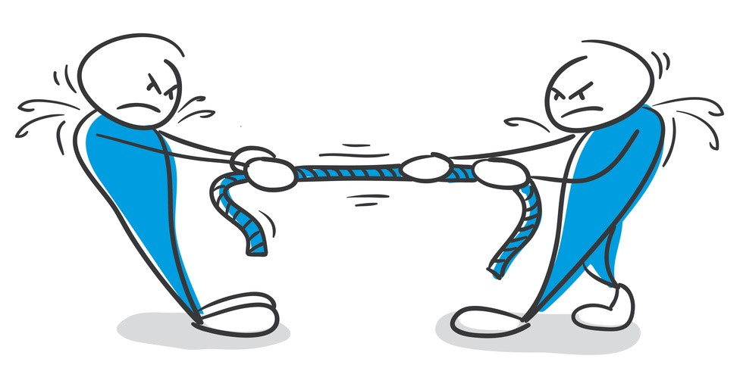
DEFINICJA KONFLIKTU
KONFLIKT JEST PEWNYM STANEM STOSUNKU SPOŁECZNEGO (STOSUNKIEM ANTAGONISTYCZNYM) POWSTAŁYM NA TLE SPRZECZNOŚCI, JAKA ZACHODZI MIĘDZY STRONAMI TEGO STOSUNKU.

Slide 7
TRZY RODZAJE KONFLIKTÓW WG FOLLETT 1. DOMINACJA – przewaga jednej strony nad drugą 2. KOMPROMIS – porozumienie osiągnięte dzięki wzajemnym ustępstwom 3. INTEGRACJA – najbardziej konstruktywna forma godzenia sprzeczności, w które j żadna ze stron niczego nie poświęca, a obie wygrywają

Slide 8
PODZIAŁ KONFLIKTÓW – kryterium przedmiotowe
KONFLIKT CELÓW – różnice między celami przełożonych i podwładnych; różnice np. między celami marketingowymi i produkcyjnymi
KONFLIKT POGLĄDÓW – dotyczą wyboru drogi, metod działania, preferencji w zakupach, do nich zaliczamy także konflikt ocen
KONFLIKT INTERESÓW – konflikt między kupującym a sprzedającym, konkurencja o podział zasobów w organizacji

